Slide 1
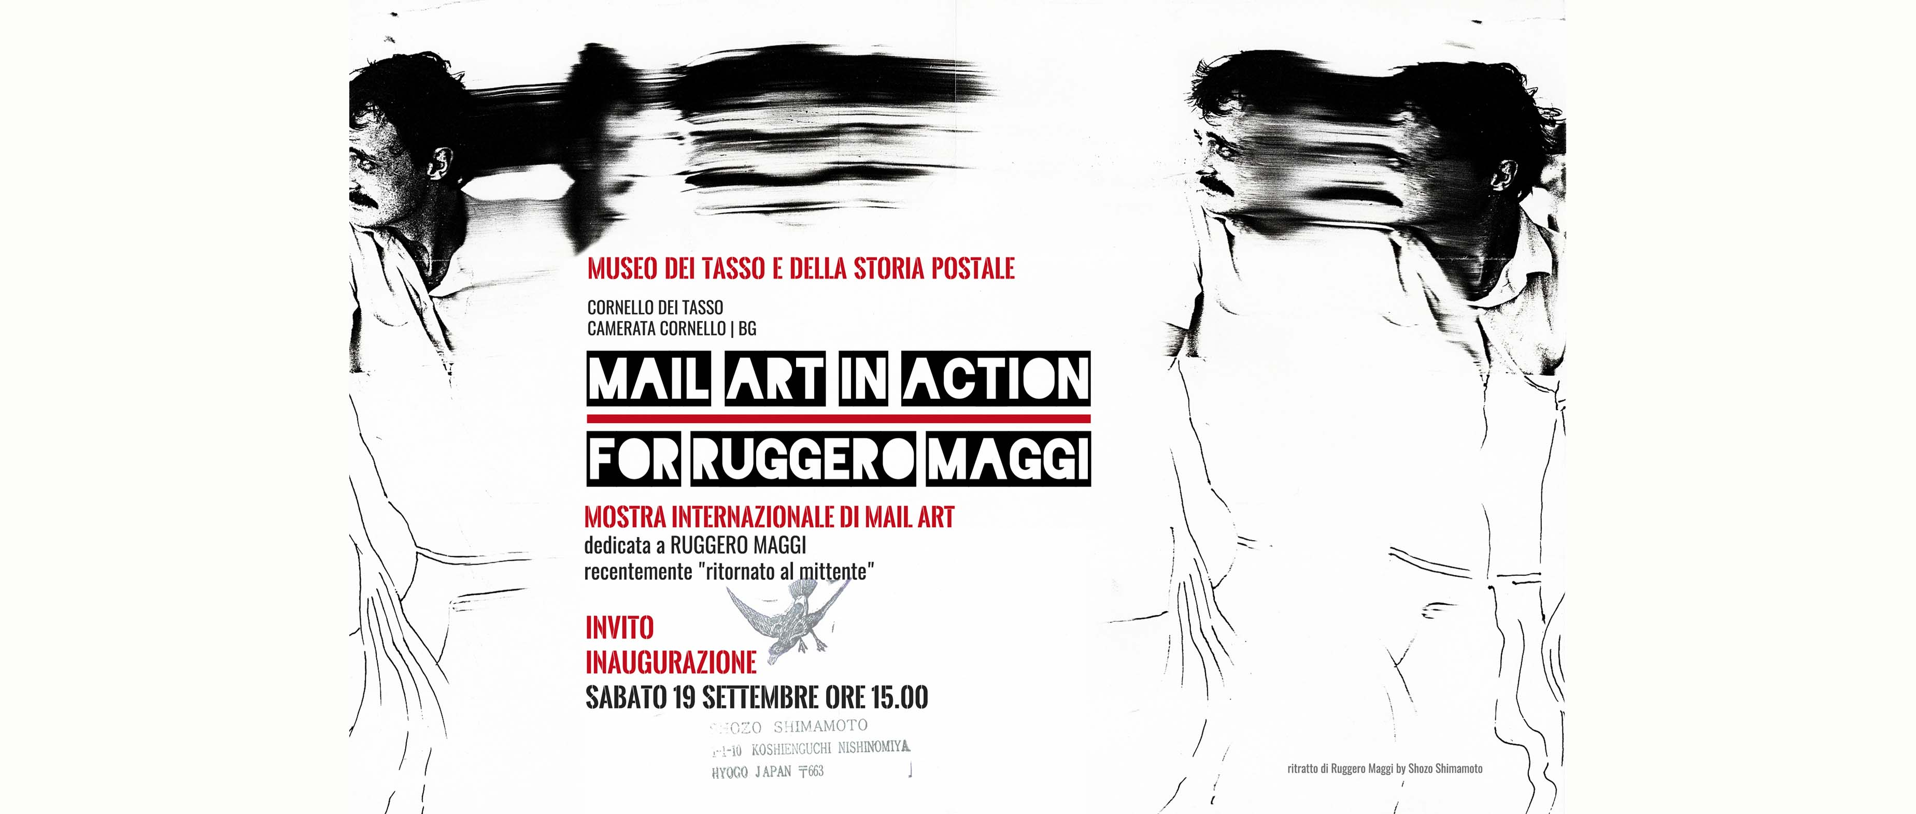

MAIL ART IN ACTION | FOR RUGGERO MAGGI
Mostra Internazionale di Mail Art dedicata a Ruggero Maggi recentemente «ritornato al mittente»

Slide 2
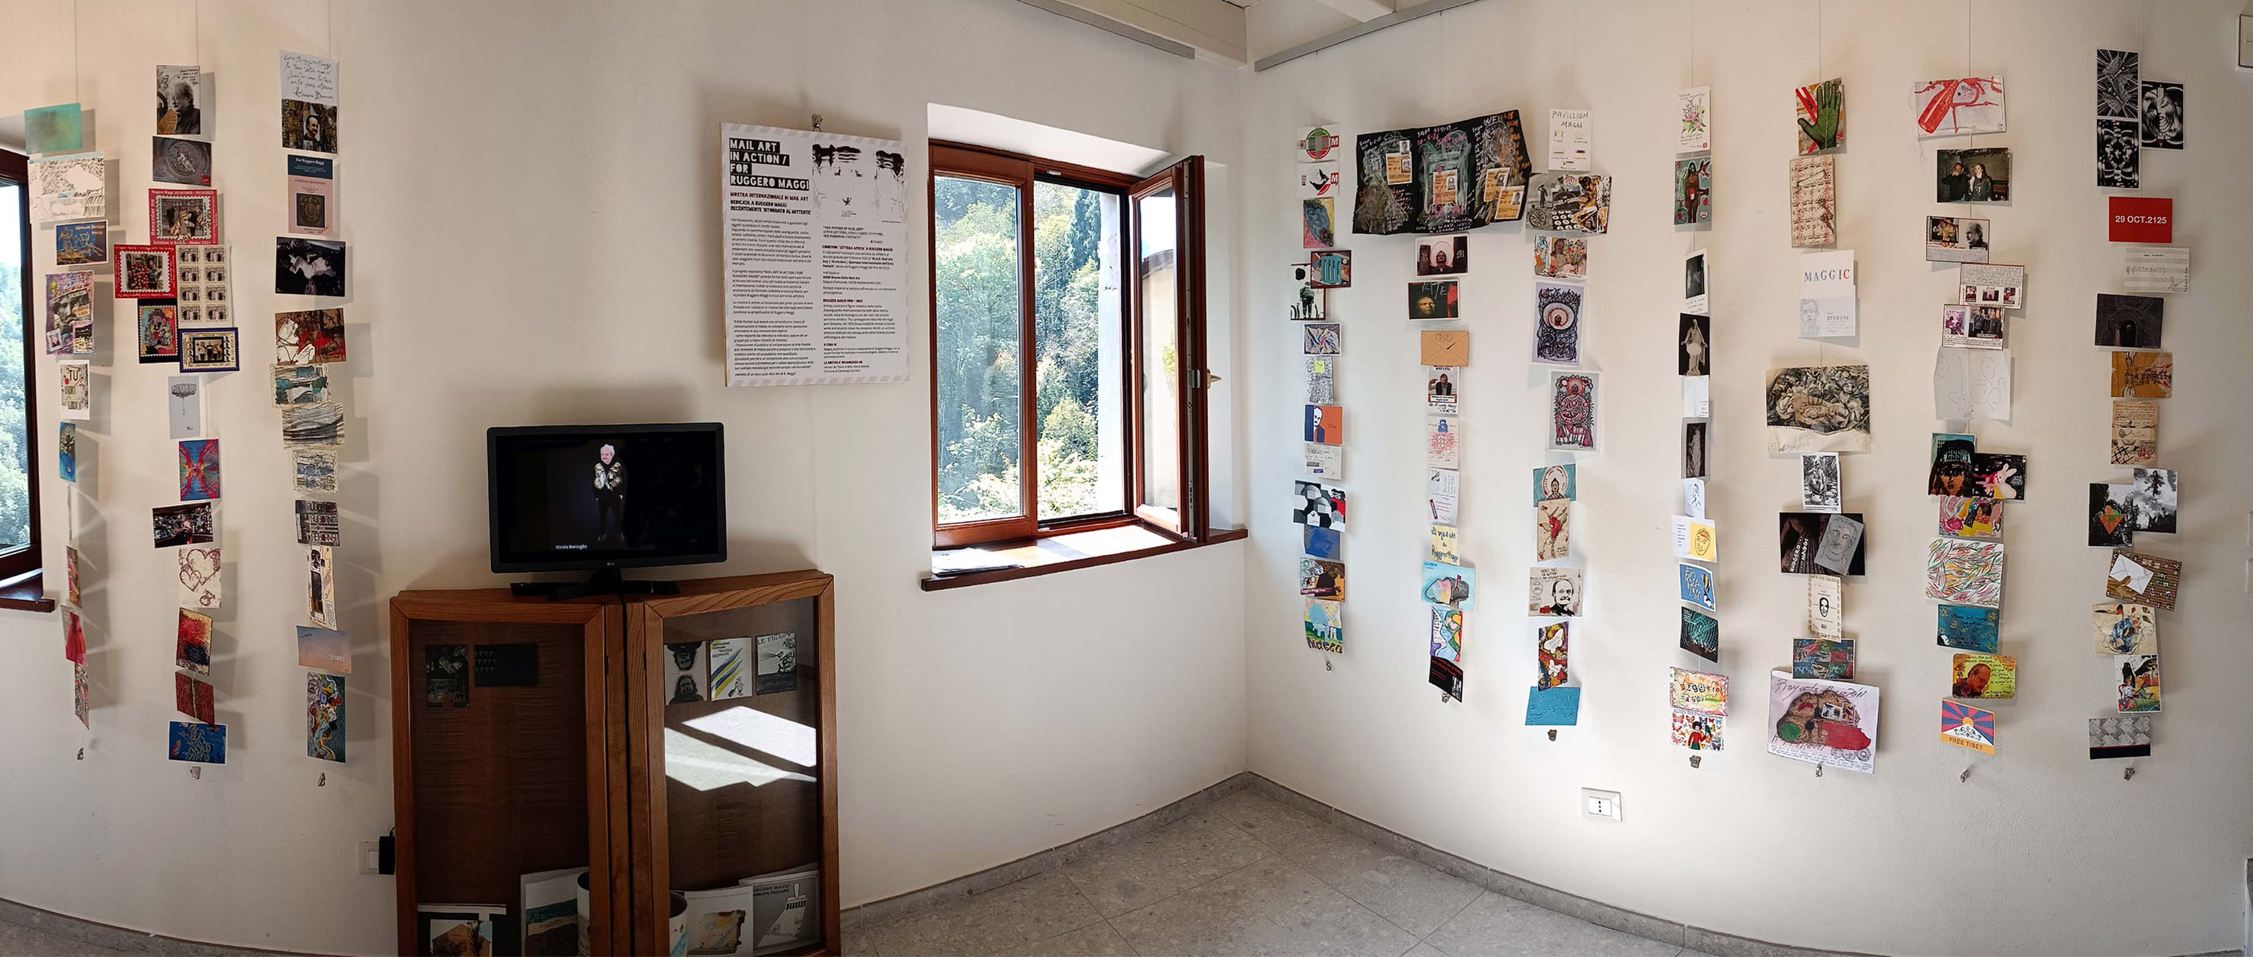
MAIL ART IN ACTION | FOR RUGGERO MAGGI
Mostra Internazionale di Mail Art dedicata a Ruggero Maggi recentemente «ritornato al mittente»

Slide 3
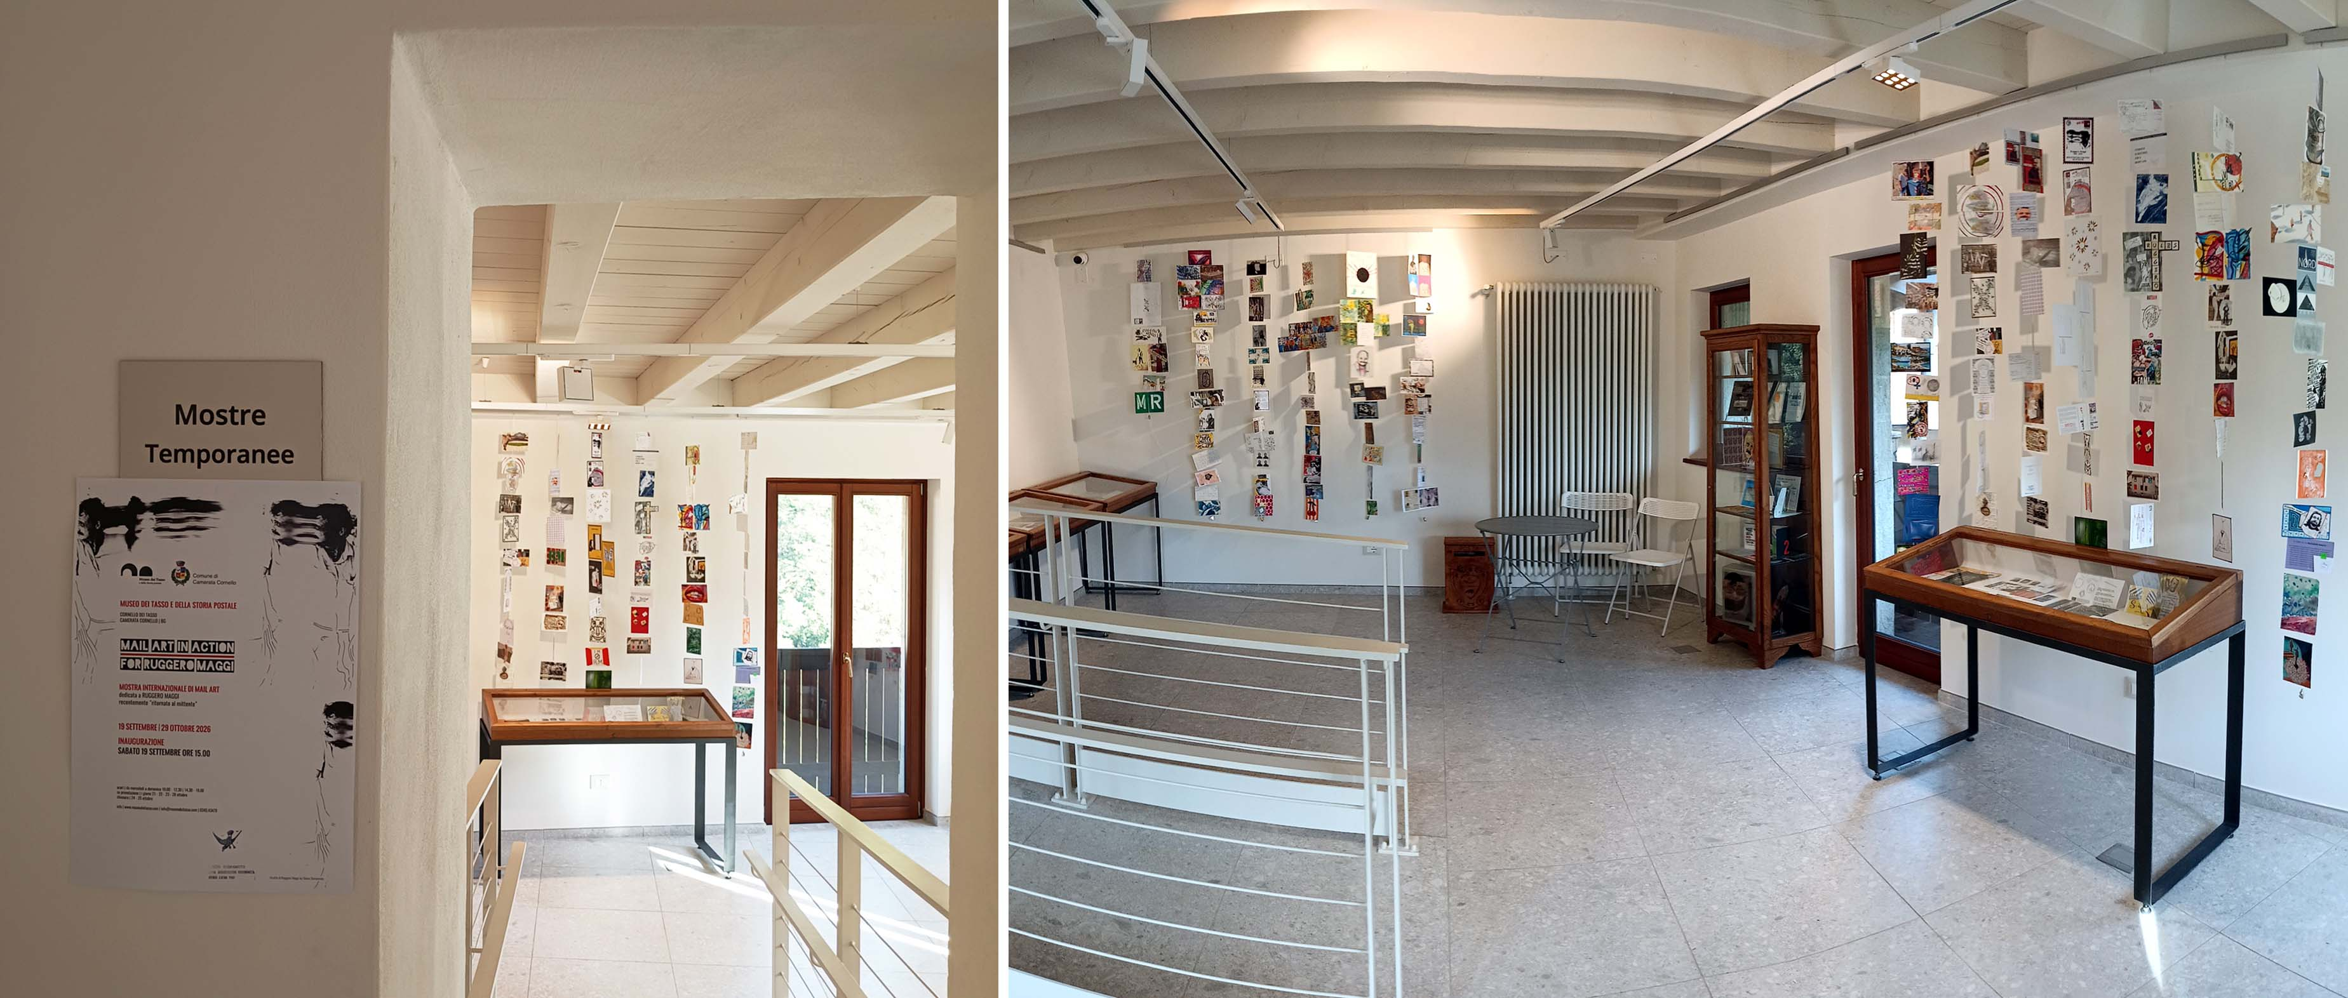
MAIL ART IN ACTION | FOR RUGGERO MAGGI
Mostra Internazionale di Mail Art dedicata a Ruggero Maggi recentemente «ritornato al mittente»

Slide 4
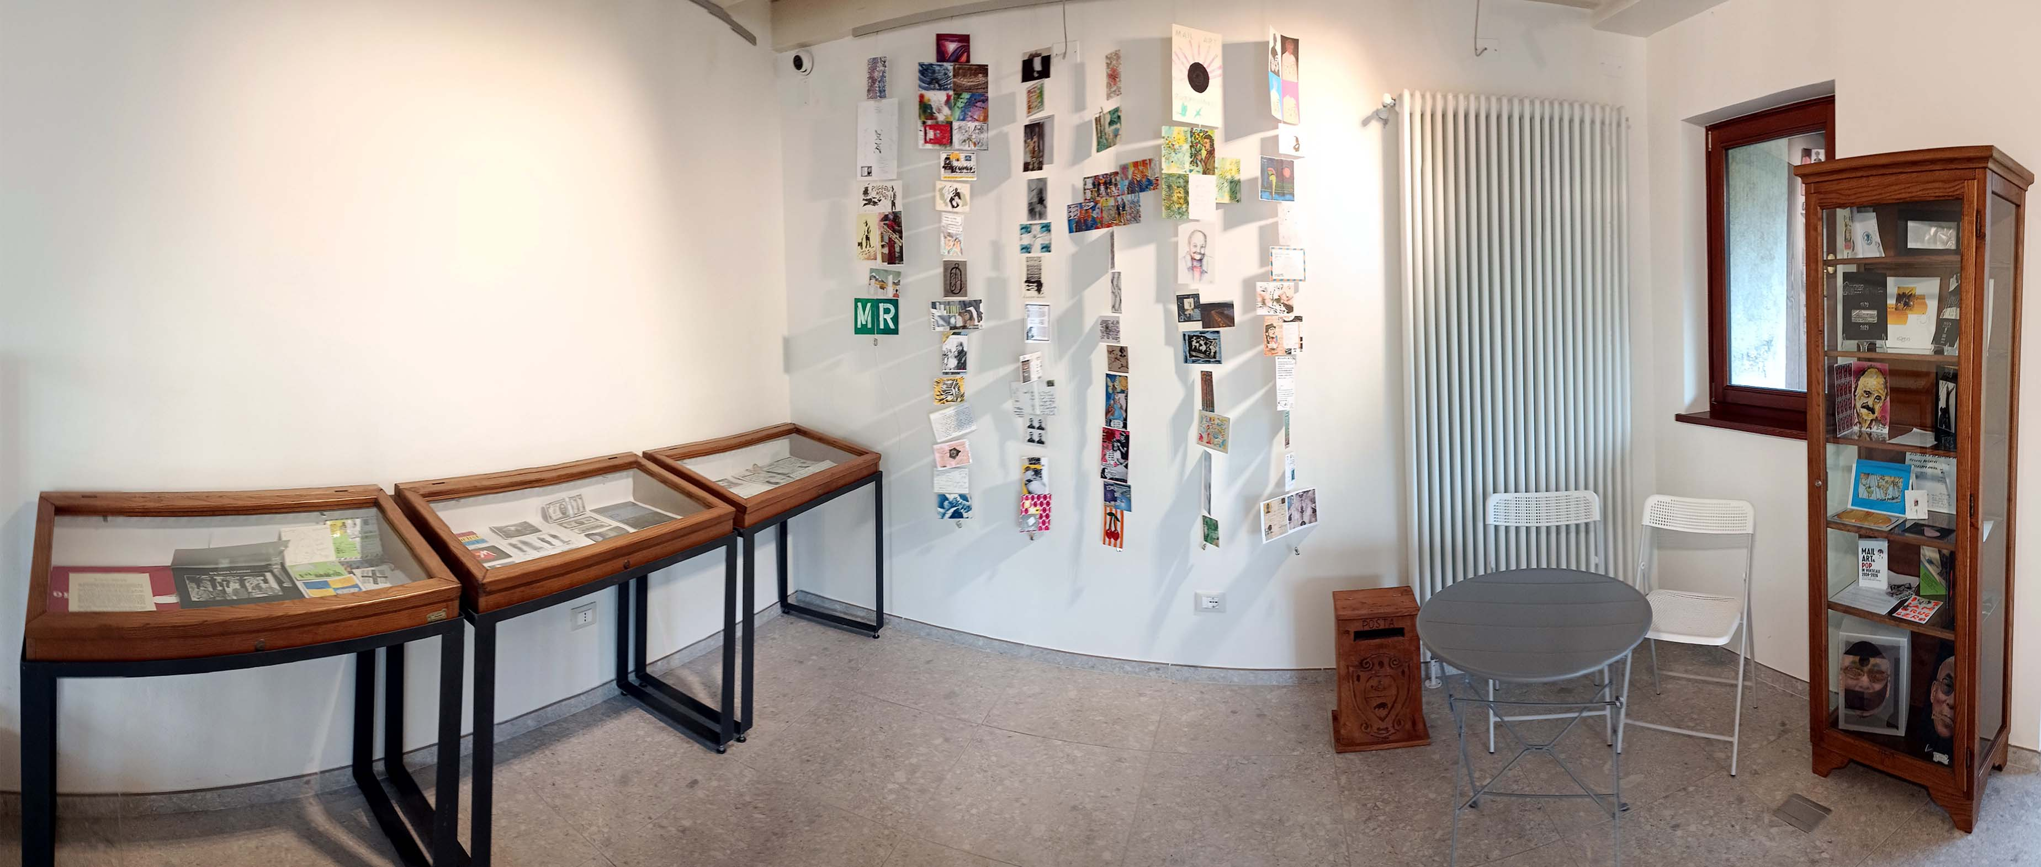
MAIL ART IN ACTION | FOR RUGGERO MAGGI
Mostra Internazionale di Mail Art dedicata a Ruggero Maggi recentemente «ritornato al mittente»

Slide 5
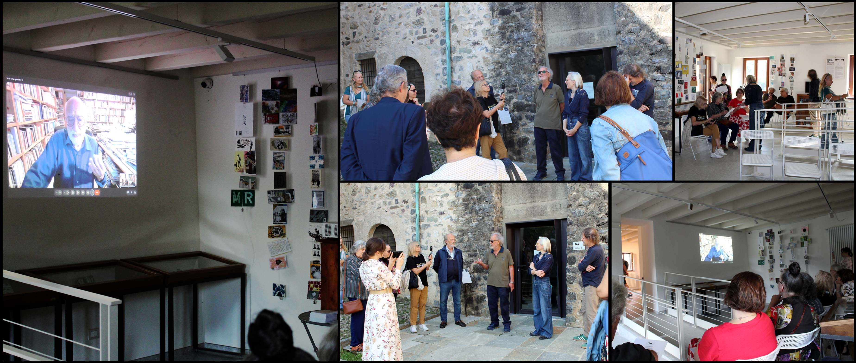
MAIL ART IN ACTION | FOR RUGGERO MAGGI
Mostra Internazionale di Mail Art dedicata a Ruggero Maggi recentemente «ritornato al mittente»

Slide 6
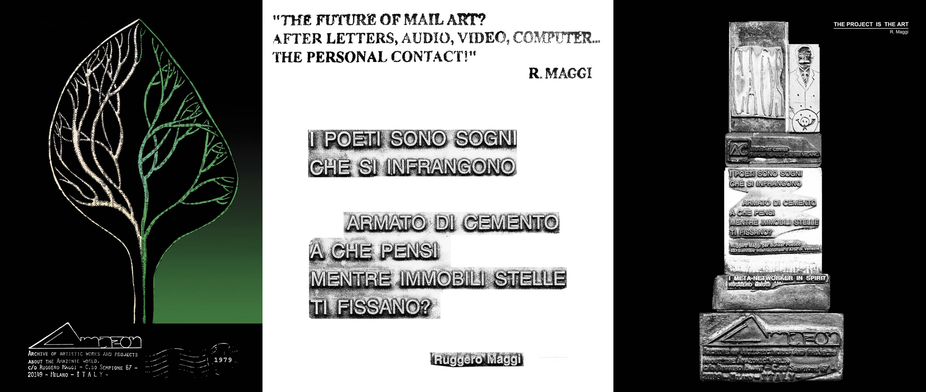
MAIL ART IN ACTION | FOR RUGGERO MAGGI
Mostra Internazionale di Mail Art dedicata a Ruggero Maggi recentemente «ritornato al mittente»

Slide 7

MAIL ART IN ACTION | FOR RUGGERO MAGGI
Mostra Internazionale di Mail Art dedicata a Ruggero Maggi recentemente «ritornato al mittente»

Slide 8
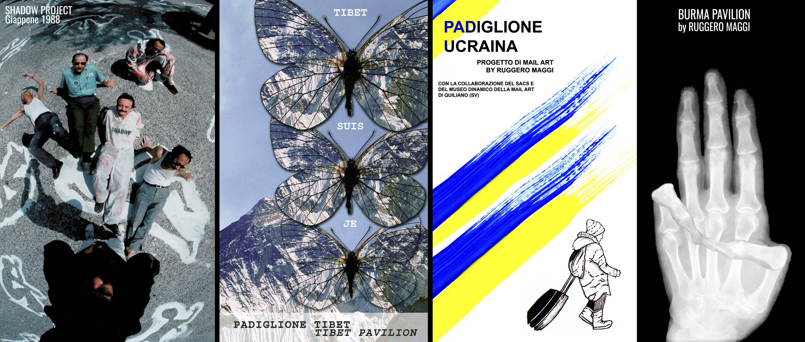
MAIL ART IN ACTION | FOR RUGGERO MAGGI
Mostra Internazionale di Mail Art dedicata a Ruggero Maggi recentemente «ritornato al mittente»

Slide 9
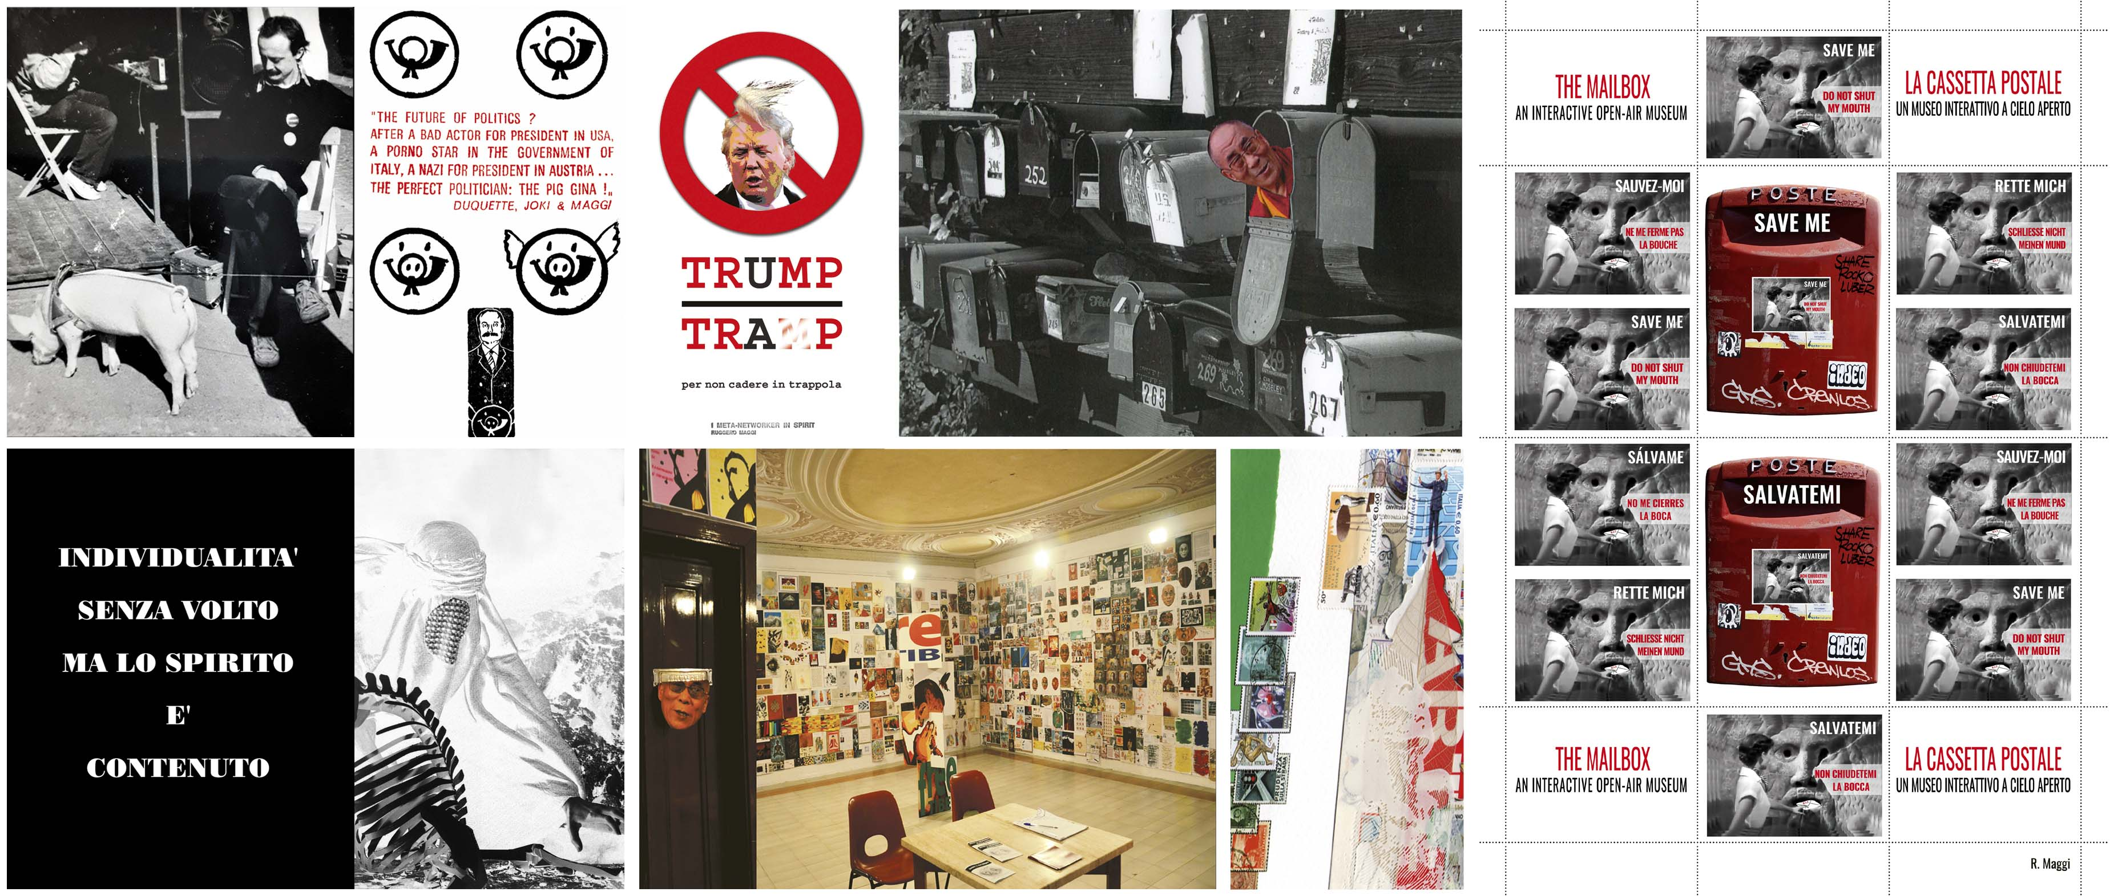
MAIL ART IN ACTION | FOR RUGGERO MAGGI
Mostra Internazionale di Mail Art dedicata a Ruggero Maggi recentemente «ritornato al mittente»

Slide 10

MAIL ART IN ACTION | FOR RUGGERO MAGGI
Mostra Internazionale di Mail Art dedicata a Ruggero Maggi recentemente «ritornato al mittente»

